Slide 1


Notes:
<número>

Slide 2
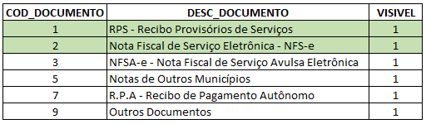
O que é Integração ?
É um processo que permite que as empresas utilizem os seus próprios sistemas para emitir as NFS-e, nesse processo o sistema se comunica com o Web Service gratuito fornecido pela Secretaria da Fazenda do Município, enviando um RPS que se for válido e estiver com as informações corretas sobre valores, dados do Prestador e Tomador será convertido em NFS-e.
No intuito de prover uma solução de contingência para o contribuinte, foi criado o Recibo Provisório de Serviços (RPS), que é um documento de posse e responsabilidade do contribuinte, que deverá ser gerado manualmente ou por alguma aplicação local, possuindo uma numeração seqüencial crescente e devendo ser convertido em NFS-e no prazo estipulado pela legislação tributária municipal.

Slide 3
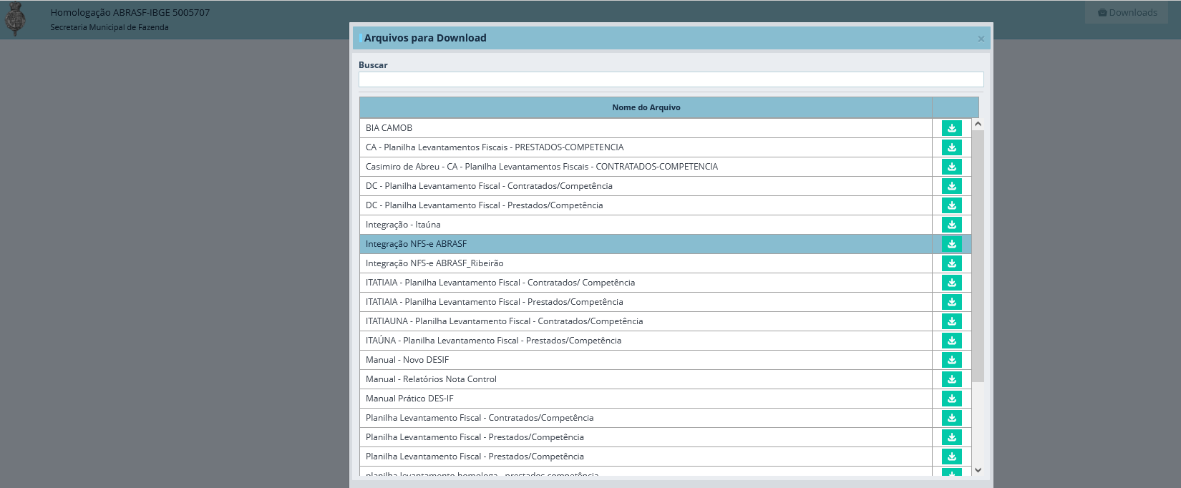
Integração XML
Outros métodos são de consultas, cancelamento da NFS-e, geração de URL, entre outros. No sistema ISS do município no item Downloads do canto superior direito é possível acessar o Manual de Integração no arquivo ‘Integração NFS-e Abrasf’.

Slide 4
Integração XML - Requisitos
Para que a empresa possa ser liberada para integração, é preciso que tenha um cadastro junto ao município, com status de Ativo. Além disso, é preciso ser um prestador de serviços, ter permissão para emitir NFS-e (Nota Fiscal Eletrônica de Serviços) e ter RPS (Recibo Provisório de Serviço) disponível.
Em casos onde a empresa solicite suporte para análise de erros, estruturas ou comunicação, é preciso ficar atento as regras e os planos para realizar esse atendimento, visto que oferecemos esse serviço somente para municípios completos ou municípios portais com licença para essa finalidade.
Abaixo segue a lista dos municípios com seus respectivos planos:
Anápolis: Online
Cuiabá: exceção, tratado como completo
Dourados: Plus
Duque e Caxias: Plus ou Integra Fácil
Praia Grande: Plus ou Integra Fácil
São Vicente: Plus
Volta Redonda: Plus ou Integra Fácil
Ribeirão Preto: Plus ou Integra Fácil

Slide 5
Integração XML - Ambientes
É possível que a empresa prestadora de serviço, tenha acesso a dois tipos de ambiente: Produção (Oficial) ou Homologação (Teste). Nesses ambientes, a empresa desenvolve arquivos em formato de XML ou TXT, utilizando o documento fiscal RPS que ao serem enviados para o webservice, são convertidos em NFS-e reais. Esses envios podem ser individuais ou em lotes de no máximo 50 RPS.
Todos os contribuintes possuem acesso gratuito ao ambiente de Produção, basta que solicitem o acesso através de um e-mail enviado para o suporte, com os dados da empresa.
O ambiente de Homologação, é utilizado para testar se a aplicação da empresa está gerando os arquivos de forma correta para emissão, ou seja, disponibilizamos um ambiente de testes virtual que não gera NFS-e reais, somente dados fictícios.
A Nota Control possui dois tipos de contratos com os municípios para emissão de NFS-e, o Completo e o Portal. O Ambiente de Homologação é gratuito para os municípios Completos e para os que são Portais, é necessário que a empresa prestadora de serviço, possua um contrato do tipo Plus ou Integra Fácil.
A solicitação do ambiente de Homologação também deverá ser realizada por e-mail: suporte@notaeletronica.com.br.

Slide 6
Integração XML - Ambientes
Dados a serem solicitados:
CNPJ;
Inscrição municipal;
Razão Social;
Dados do responsável o CPF
Nome Completo
Endereço com CEP
E-mail
Telefone.
Lembre-se: o suporte para qualquer um dos ambientes, deverá seguir a regra de municípios completos ou portais com licença para essa funcionalidade.

Slide 7
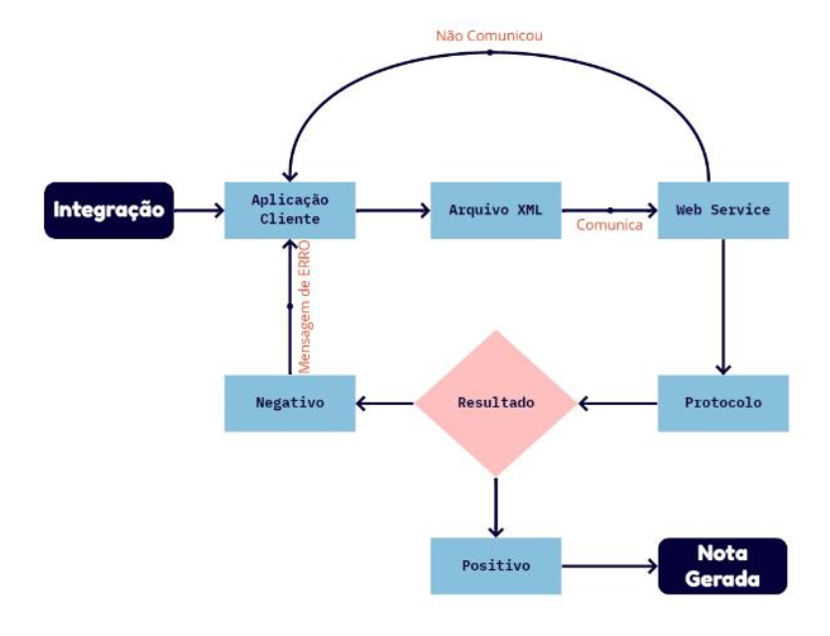
Integração XML -Fluxo

Slide 8
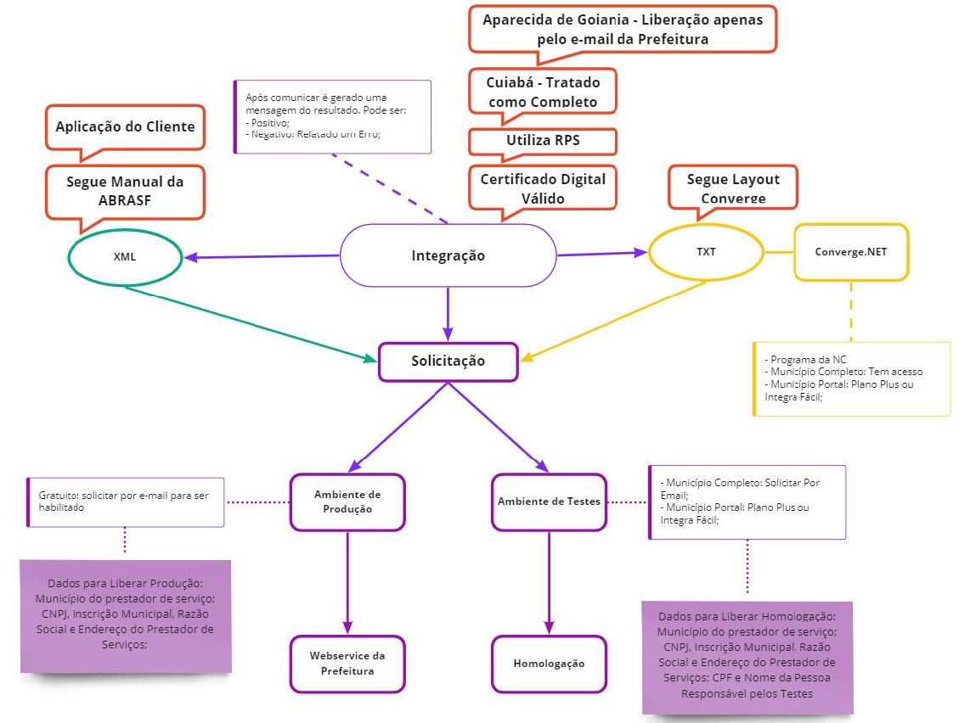
Integração XML -Fluxo

